Slide 1
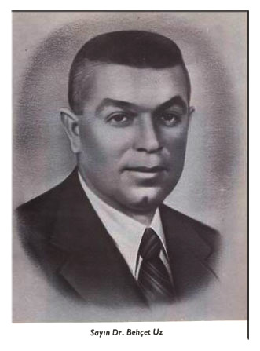
1937- 1960 arası dönem (Behçet UZ Dönemi)

Slide 2
1937- 1960 arası dönem (Behçet UZ Dönemi)
Cumhuriyet döneminde kurulan sağlık müdürlükleri ve hükümet tabiplikleri uygulamasına devam edilmiştir.
Bu dönemde 1945 yılında Sosyal Sigortalar Kurumunun (SSK) kurulması önemli bir gelişmedir. İşçilere tedavi hizmeti sunan Sigorta Hastaneleri SSK bünyesinde kurulmuştur. Ülkemizde ilk kez primlerle sağlık hizmeti sunumu başlamıştır.
Bu dönemde Sıtma mücadelesi, verem mücadelesi alanında önemli gelişmeler olmuştur.
Bu dönemde belediyelere ait hastaneler devletleştirilmiştir. Devlet hastaneleri yaygınlaştırılmıştır.

Slide 3
1937- 1960 arası dönem (Behçet UZ Dönemi)
1943 yılında kurulan köy enstitülerinde 3. sınıfı bitiren kız veya erkek öğrencilerle isterlerse köy ebesi ve köy sağlık memuru olarak yetiştirilmesine başlanmıştır. Yetiştirilen sağlık memurları, köy ebeleri halk sağlığının geliştirilmesi bakımından çok önemli işler başardılar. Ülke koşullarına uygun bir model olması örnek bir uygulama teşkil etmiştir.

Slide 4
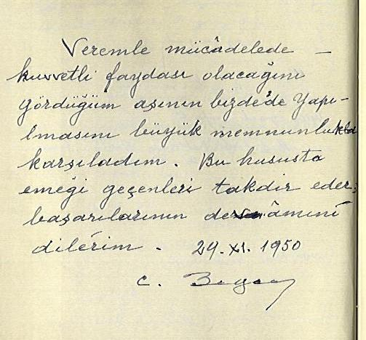
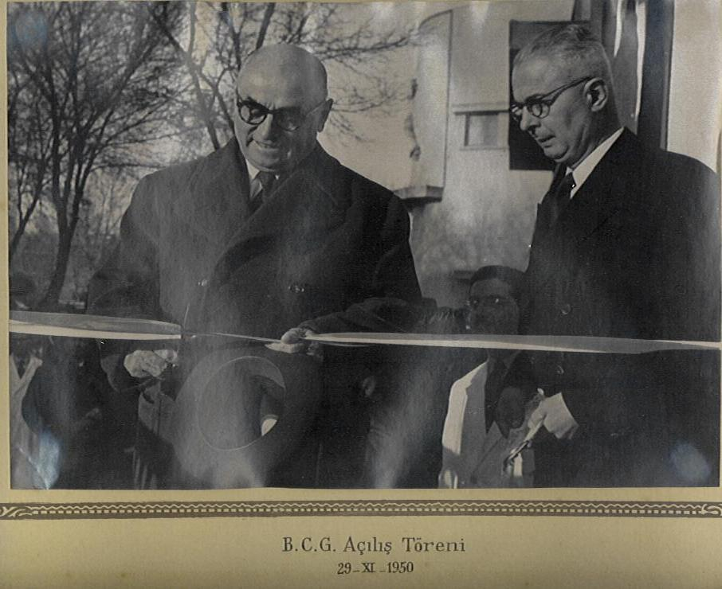
BCG aşısı üretim laboratuarının açılış töreni
Cumhurreisi Celâl Bayar
Enstitü direktörü Niyazi Erzin

Slide 5
1937- 1960 arası dönem (Behçet UZ Dönemi)
1951 yılında;
Tifo, Dizanteri, Kolera, Veba, Meningokok, Stafilokok, Boğmaca, Brucella, Nezle, BCG (ağız ve deri içi olmak üzere), Difteri, Tetanoz, Kızıl, Alüminyum presipiteli karma aşılar, Lekeli humma, Kuduz, Çiçek, Grip aşıları olmak üzere 17 farklı tip aşı üretilip, ülke istifadesine sunulmuştur.
Ayrıca pek çok antijenin yanında tüberkülin de üretilmekteydi.
1953 yılında, BCG ve İNFLUENZA aşıları üretim laboratuarları, WHO tarafından kabul edildi ve örnek iki tesis olarak gösterildi.

Slide 6
1937- 1960 arası dönem (Behçet UZ Dönemi)
Cumhuriyet dönemi ilk yazılı sağlık planı olarak da adlandıracağımız “Birinci On Yıllık Milli Sağlık Planı” 1946 tarihindeki Yüksek Sağlık Şurası’nca onaylanmıştır. Bu plan Sağlık Bakanı Dr. Behçet Uz tarafından 12 Aralık 1946’da açıklanmıştır.
Milli Sağlık Planı ve Milli Sağlık Programı yasal metin haline getirilerek tümüyle uygulanamamış olsa da, içerdiği düşüncelerden büyük kısmı ülkemizin sağlık yapılanmasını derinden etkilemiştir.
Temel yapı olarak, o güne kadar yerel yönetimlerin denetiminde olan yataklı tedavi kurumları merkezden yönetilmeye başlanmıştır.

Slide 7
1937- 1960 arası dönem (Behçet UZ Dönemi)
Milli Sağlık Planı’nda köy ve köy halkını sağlık teşkilatına kavuşturmak ilkesi çerçevesinde, her 40 köy için 10 yataklı bir sağlık merkezi kurularak tedavi edici hekimlikle koruyucu sağlık hizmetlerinin birlikte verilmesi sağlanmaya çalışılmıştır.
Bu merkezlere iki hekim, bir sağlık memuru, bir ebe ve bir ziyaretçi hemşire ile onar köylük gruplarda çalışacak köy ebesi ve köy sağlık memurları atanmaya çalışılmıştır.
1945 yılında 8 adet olan Sağlık Merkezi sayısı, 1950 yılında 22’ye, 1955’de 181’e, 1960 yılında 283’e yükseltilmiştir.

Slide 8
1937- 1960 arası dönem (Behçet UZ Dönemi)
Sağlık Bakanlığı bünyesinde 1952 yılında Ana Çocuk Sağlığı Şube Müdürlüğü kurulmuştur. Birleşmiş Milletler Çocuklara Yardım Fonu (UNICEF) ve Dünya Sağlık Teşkilatı (WHO) gibi milletlerarası teşekküllerden yardım temin edilerek, Ankara’ da 1953’ te bir Ana ve Çocuk Sağlığı Tekâmül Merkezi kurulmuştur.
Sağlık merkezleri, doğumevleri ve enfeksiyon hastalıklarına yönelik sağlık tesisleri artırılmış ve sağlık insan kaynakları gelişimi konusunda önemli mesafeler alınmıştır. Doğumda beklenen yaşam süresi ortalama olarak, 1950–1955 yıllarında 43.6 yıl, 1960–1965 yıllarında 52.1 yıl, 1970–1975 yıllarında 57.9 yıl olarak gerçekleşmiştir.

Slide 9
1937- 1960 arası dönem (Behçet UZ Dönemi)
Birinci On Yıllık Milli Sağlık Planının devamı niteliğinde olan ve 8 Aralık 1954 tarihinde Sağlık Bakanı Dr. Behçet Uz tarafından açıklanan “Milli Sağlık Programı ve Sağlık Bankası Hakkında Etütler” ülkemizin sağlık planlamasının ve organizasyonun temel yapı taşlarından olmuştur.
Milli Sağlık Planında ülkemiz yedi sağlık bölgesine ayrılıyor, her bölgeye bir tıp fakültesi kurularak hekim ve diğer sağlık personeli sayısının artırılması düşünülüyordu (Ankara, Balıkesir, Erzurum, Diyarbakır, İzmir, Samsun, Seyhan).
1950 yılıyla 1960 yılı karşılaştırıldığında hekim sayısı 3.020’den 8.214’e, hemşire sayısı 721’den 1658’e, ebe sayısı da 1.285’ten 3.219’a yükseltilmiştir. Her 3 meslek grubunda da 10 yıl içinde % 100’den fazla artış sağlanmıştır.

Slide 10
1937- 1960 arası dönem (Behçet UZ Dönemi)
Verem hastalığından ölümler bu dönemde ciddi ölçüde azaltılmıştır. Türkiye’de il ve ilçe merkezlerinde tüberküloza bağlı ölüm hızı 1946 yılında yüzbinde 150 iken, 1960 yılında yüzbinde 52’ye inmiştir.
Bebek ölüm hızında da önemli düşüşler olmuştur. Bebek ölüm hızı 1950 yılında binde 233 iken, 1960 yılında binde 176’ya düşürülmüştür.
1952 yılından itibaren sigortalı işçiler için sağlık kuruluşları ve hastaneler açılmaya başlanmıştır.
Bu dönemde sivil toplum örgütlerinin ve bazı tıp mesleklerinin hukuki altyapılarını bu günümüze taşıyan mevzuat da oluşturulmuştur.

Slide 11
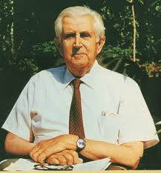
1960 sonrası dönem: (Nusret FİŞEK Dönemi)

Slide 12
1960 sonrası dönem: (Nusret FİŞEK Dönemi)
1961 yılında 224 sayılı Sağlık Hizmetlerinin Sosyalleştirilmesi Hakkındaki Kanun çıkarılmıştır. Sağlıkta sosyalizasyon fiilen 1963 yılında başlamış, 1983’te ülkenin tümüne yayılmıştır. Yaygın, sürekli, entegre, kademeli, il içinde bütünleşmiş bir yapı anlayışıyla sağlık evleri, sağlık ocakları, ilçe ve il hastaneleri şeklinde bir yapılanmaya gidilmiştir.
1965’te 554 sayılı Nüfus Planlaması Hakkında Kanun çıkarılmış ve “pro-natalist” (nüfusu artırıcı) politikadan “anti-natalist” (nüfus artış hızını sınırlayıcı) politikaya geçilmiştir.
“Geniş bölgede tek yönlü hizmet” ilkesinin alternatifi olan “dar bölgede çok yönlü hizmet” anlayışına geçilmiştir.

Slide 13
1960 sonrası dönem: (Nusret FİŞEK Dönemi)
Sağlık Hizmetlerinin Sosyalleştirilmesine ilk kez Muş ilinde 1963 yılında açılan Sağlık Ocağı ile başlanmıştır. Bu örgüte göre her ilde Sağlık Müdürlükleri ve sağlık hizmetlerini herkese ulaştırmak için köylerde 5-10 bin kişiye, kentlerde 15-35 bin kişiye bir sağlık ocağı kurulmuştur. Sağlık Müdürlükleri illerin en üst düzey yönetim kademesi olmuştur.
Bu örgüt modeline göre sağlık ocakları örgütün ana noktasıdır. Sağlık ocaklarına bağlı olarak köylerde 5-10 bin kişiye sağlık evleri kurulmuştur. Sağlık evlerinde hekim değil, ebe/hemşireler çalışmakta ve daha çok analık hizmetleri sunulmaktadır.

Slide 14
1960 sonrası dönem: (Nusret FİŞEK Dönemi)
Sağlık ocaklarında dar alanda geniş hizmet yaklaşımıyla koruyucu, geliştirici, tedavi edici ve rehabilite edici hizmetler birlikte yürütülmektedir.
Toplum katılımı için sağlık kurullarının kurulması öngörülmüştür. Sağlık ocaklarında bir ekip çalışacaktır. Bu ekibin içinde sağlık memurları, ebe/hemşireler, çevre sağlık teknisyenleri, tıbbi sekreter, şoför bulunmaktadır.
Ekibin başında hekim bulunmaktadır. Sağlık ocaklarında öncelik koruyucu hizmetlere verilmiştir ve önceliklere göre plan yapılmaktadır.
Sağlık ocaklarında tüm hizmetler ücretsizdir ve sağlık çalışanları maaşlarını devletten alırlar.

Slide 15
224 sayılı Sağlığın Sosyalleştirilmesine Dair Kanunun ana ilkeleri;
Herkes sağlık hizmetinden eşit şekilde yararlanacaktır,
Sağlık örgütü il içinde yönetsel taksimata uymayacaktır,
Sağlık örgütünün temeli sağlık ocaklarıdır,
Sağlık örgütünde çalışan personel serbest meslek icra edemeyecektir,
Kamu sektöründe hizmet almak istemeyen hekim serbest meslek icra edebilir ve kişi, ücretini ödemek koşuluyla, istediği hekime başvurabilir,
Sağlık örgütlenmesinde birkaç ilden oluşan bölgeler kurulur,
Halkla sağlık örgütü arasında işbirliği gerçekleştirilecektir,
Yönetime, ülkenin bir bölümünde bir inceleme bölgesi kurarak deneyim yapmasına izin verilmiştir,
Türkiye’de kamu sektöründeki kurumların sağlık hizmetleri tek elde toplanacak ve SSYB’na başka kurumların sağlık personeli kadrolarını denetleme yetkisi tanınacaktır,
… sağlık personelinin tümüyle hükümet hizmetine bağlanmalarını öngörmektedir,
Hastalara parasız olarak hangi ilaçların verileceğini saptama yetkisi SSYB’na tanınmıştır,
Belediyelerin sorumlulukları (azaltılmıştır),
Tedavi ve koruyucu hekimlik kurumları birbirlerini tamamlayan kurumlar olarak ele alınmıştır,
Hastaların sağlık kuruluşlarına başvuru şekilleri ve ücretsiz hizmetten yararlanma olanakları bir düzene bağlanmıştır.

Slide 16
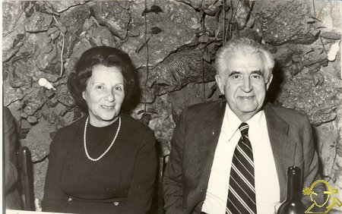
Prof. Dr. Nusret FİŞEK
Önemli köşetaşlarından ikisi
"Sağlık Hizmetlerinin Sosyalleştirilmesi Hakkında Kanun" ile "Nüfus Planlaması Kanunu"nun çıkarılmasıdır.
Sağlık Bakanlığı Müsteşarlığı dönemindeki bu kalıcı yapıtlarını, Üniversite'de de Toplum Hekimliği ve Nüfus Etüdleri Enstitülerini kurarak bütünlemiştir.
Çalışmaları yalnızca ülkesinde değil, uluslararası bilim çevrelerinde de yankı yapmıştır. Bir çok uluslararası kuruluşta görev almış, ödüller ve onur belgeleri kazanmıştır.

Slide 17
1960 sonrası dönem: (Nusret FİŞEK Dönemi)
1961 Anayasası'nın getirdiği sosyal devlet anlayışı ve yarattığı ortam,bu çalışmaların ortaya çıkması ve yürütülmesinin ana belirleyicilerinden biri olmuştur.
Sağlık hizmetlerinin örgütlenmesinin sigorta sistemine değil, bütçe kaynaklarına dayanması gerektiğini vurgulayarak, bütçeden sağlığa yeterli payın ayrılmak zorunda olduğunu belirtmiştir.

